Slide 1
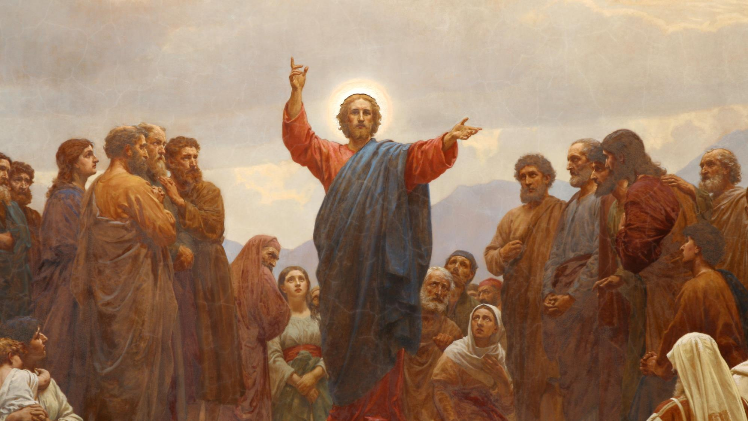
LLAMADOS A AMAR: LA AVENTURA DE LA VIDA EN CRISTO
Tema: El don de la ley y la llamada a amar a Dios sobre todas las cosas - La antigua ley como preparación para el Evangelio - El Doble Mandamiento del Amor - El Mandamiento Más Grande - Los Tres Primeros Mandamientos

Slide 3
^{Rompehielos}
SOY BENDECIDO
Comience con un voluntario y pídale que dé razones por las que se siente bendecido. Continúe con cada miembro de la familia compartiendo cómo son bendecidos hasta que todos hayan compartido sus bendiciones. Termine con una oración agradeciendo a Dios por todas las maravillosas bendiciones que se compartieron.

Slide 4
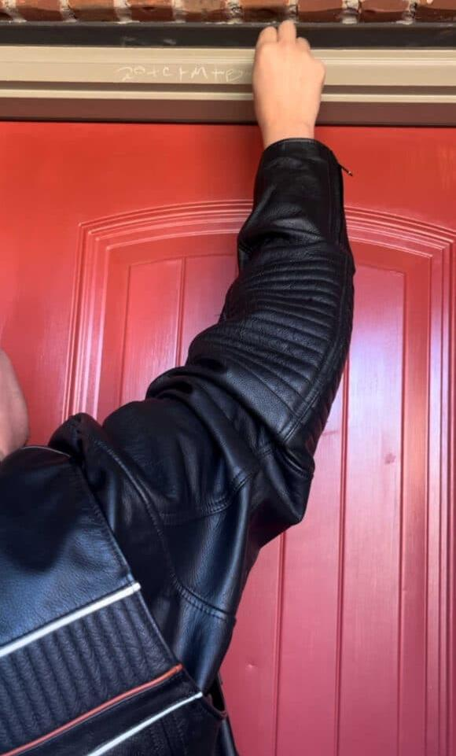
BENDICIÓN FAMILIAR DE EPIFANÍA
¿Cómo describirías tu experiencia? Si bendijiste tu puerta el año pasado, ¿en qué se diferenciaron las bendiciones de este año? ¿Hay algo que te llame la atención? ¿Cómo les hizo sentir, acerca de su familia, de su hogar, de ustedes mismos? ¿En qué piensas cuando entras por la puerta principal de tu casa? ¿Qué significa esa bendición para ti?

Slide 5
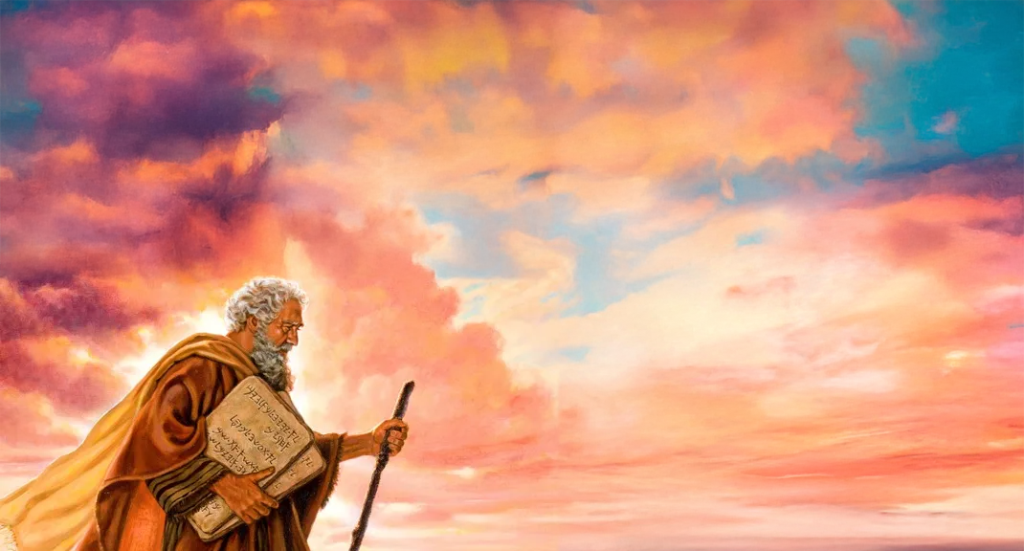
REVISIÓN
La última vez que estuvimos juntos aprendimos que, debido al largo tiempo que los israelitas habían pasado como esclavos, ya no sabían cómo ser hijos de Dios. Eran una sociedad ingobernable de gente sin ninguna ley. Necesitaban que se les enseñara a seguir a Dios, a ser sus discípulos. Las leyes o mandamientos de Dios traerían el orden que era necesario si iban a convertirse en una nueva nación, ¡una nación santa que era especial para Dios! Dios tendría que empezar por enseñar a sus hijos los fundamentos del amor. Les daría un doble mandamiento de amor, enseñarles a amar a Dios mismo como a su Padre, y a amarse unos a otros. Más tarde, cuando Jesús vino a la tierra para salvarnos, se le preguntaría acerca de estas leyes o mandamientos.

Slide 6
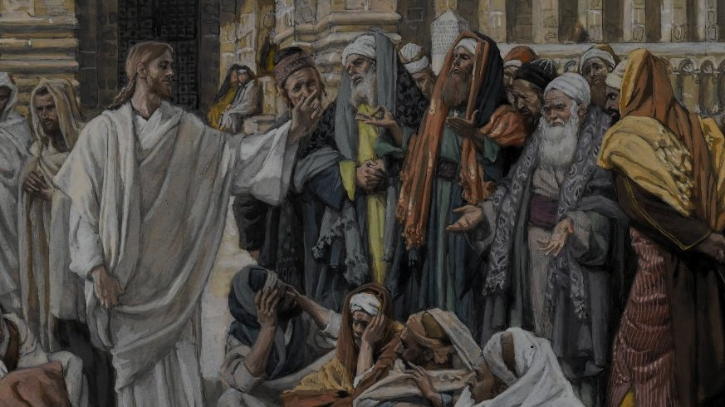
Abra sus biblias en Mateo 22: 34-40 Vaya a Deuteronomio 6:4-9

Slide 7
LOS DIEZ MANDAMIENTOS
https://youtu.be/zMaovEUjFgQ?si=jGNjYU1MMvMp7t7f

Slide 8
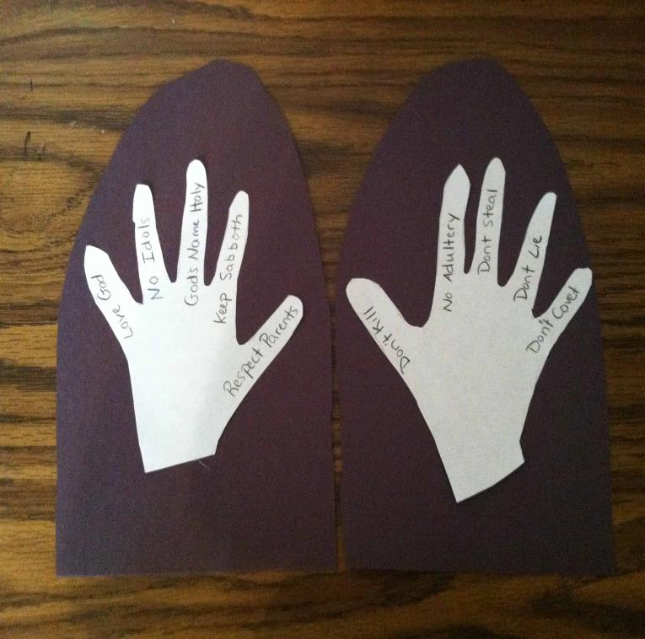
ACTIVIDAD FAMILIAR
Utilice los Diez Mandamientos enumerados en
Éxodo 20
Para hacer que la ¡Artesanía de la Biblia Dios le dio a Moisés los 10 Mandamientos!

Slide 9
